Slide 1
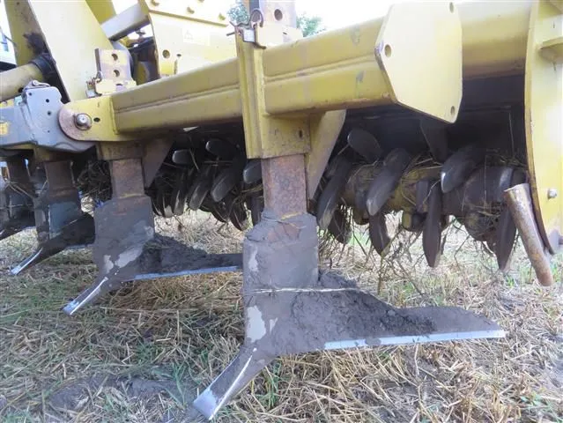
Les 4 Bodembewerking
BEMESTING PERIODE 4
GROND

Slide 2
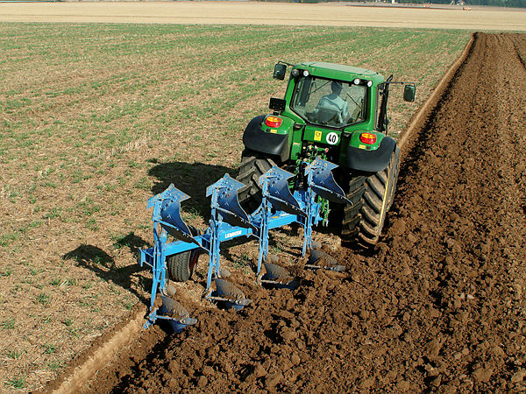
Les 4 Bodembewerking
Les 4 Bodembewerking
Deze les Bodembewerking in de volle grond
Waarom bodembewerking
Veel gemaakte fouten
Beter bodembeheer

Slide 3
Les 4 Bodembewerking
Les 4 Bodembewerking
Deze les Bodembewerking in de volle grond
Waarom bodembewerking
Na de oogst van een gewas is het perceel meestal bezaaid met gewasresten zoals stoppels, stro, bladresten en wortelrestanten. Soms zijn er sporen gereden en is de bouwvoor verdicht.
Met een kerende grondbewerking zoals ploegen of spitten werk je de gewasresten en opgebrachte mest onder en leg je de basis voor een goed zaai-, plant- of pootbed.
In plaats van kerende grondbewerking kun je ook kiezen voor niet-kerende grondbewerking. De bodem wordt hierbij niet dieper dan 12 centimeter bewerkt. Met deze manier van grondbewerking wordt het bodemleven gespaard.

Slide 4
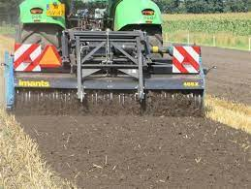
Les 4 Bodembewerking
Les 4 Bodembewerking
Deze les Bodembewerking in de volle grond
De conditie van een perceel vergt veel aandacht, maar dit schiet er nog wel eens bij in.
Vanwege onbekendheid met de bodem worden problemen, die veroorzaakt worden door tekortkomingen in de bodem, daar niet aan toegeschreven.
In het volgende worden een aantal maatregelen beschreven die een rol spelen bij het bodemonderhoud.

Slide 5
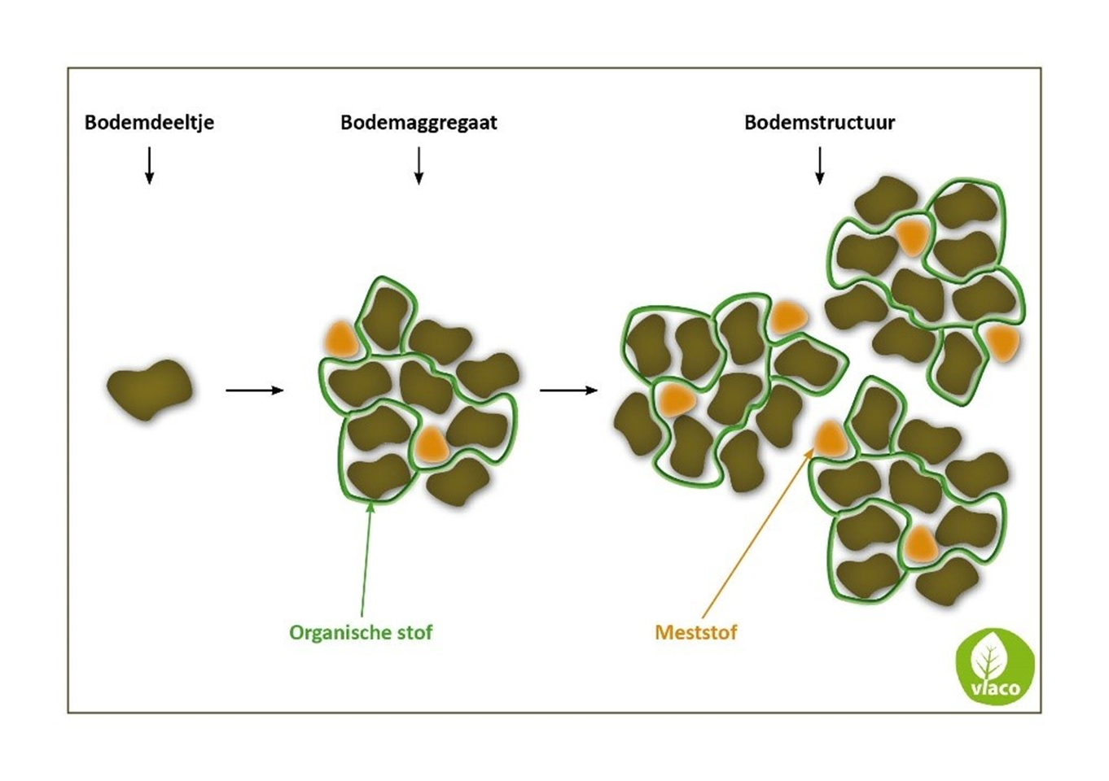
Les 4 Bodembewerking
Bij de voorbereiding van een perceel worden veel fouten gemaakt.
Door intensieve grondbewerking ontstaat een geringe aggregaat stabiliteit. Bodemaggregaten (structuur) vallen snel uiteen onder natte omstandigheden en bij hoge waterpeilen.
De kans op verdichting en verslemping van de grond neemt daardoor toe. De bodem kan dan minder water opnemen en er vindt minder watertransport naar diepere lagen plaats.
Hogere (piek)afvoeren zijn het gevolg in sommige regio’s en er is een verhoogd risico van oppervlakkige afspoeling van nutriënten.

Slide 6
Bij de voorbereiding van een perceel worden veel fouten gemaakt.

Slide 7
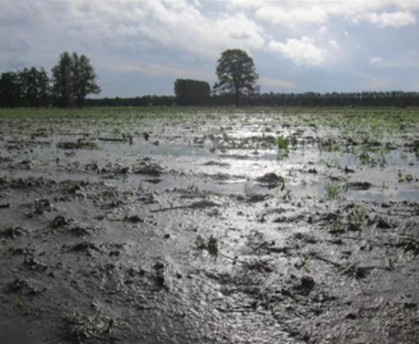
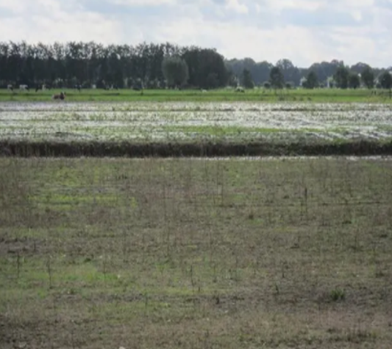
Bij de voorbereiding van een perceel worden veel fouten gemaakt.
Dit perceel heeft eerst een jaar een groenbemester gehad, is daarna geëgaliseerd en geploegd. Het jaar hierna volgde een grasgroenbemester. Vanwege veel plasvorming is de grond tot ca 60 cm gewoeld en opnieuw geploegd.
Hier, het perceel ervoor zijn veel minder bodembewerkingen toegepast. De oorzaak van de problemen ligt in veel teveel bodembewerkingen en te vaak rijden met zware apparatuur.

Slide 8
Grondbewerking heeft de volgende negatieve effecten:
een grote hoeveelheid zuurstof wordt in de grond gewerkt wat resulteert in een snelle afbraak van het aanwezige plantaardige voedsel;
langgerekte en kwetsbare organismen zoals draadachtige schimmels worden beschadigd waardoor de gronden vooral gedomineerd worden door kleine eencellige bacteriën;
de bodemstructuur wordt beschadigd, dit geeft een significante reductie van arthropoden en regenwormen;
vaak ontstaan er harde lagen (ploegzool; korsten) die wortelgroei, zuurstof en waterinfiltratie in de diepere grondlagen hinderen;
een kale onbedekte grond geeft geen uitdemping van extreme temperaturen op het grondoppervlak en geeft makkelijker verslemping
indien gronden ontstaan met zuurstofniveaus onder de 16%, wordt een andere groep van organismen bevorderd waaronder veel ziekteverwekkende bacteriën en schimmels, zoals Pythium en Phytophthora.

Slide 9
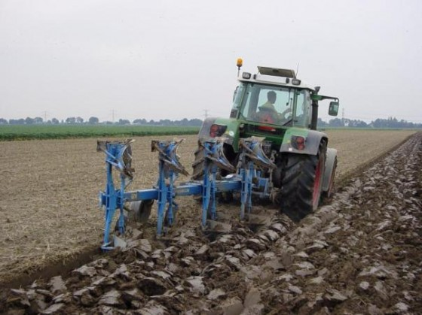
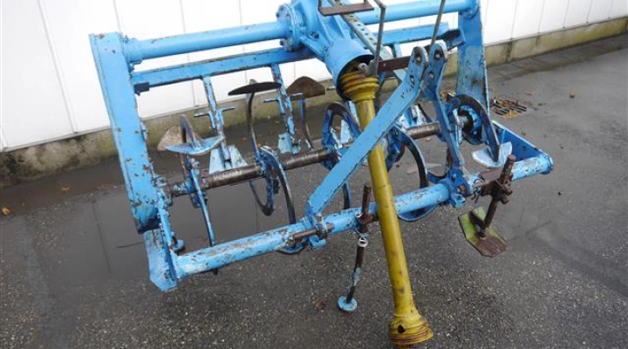
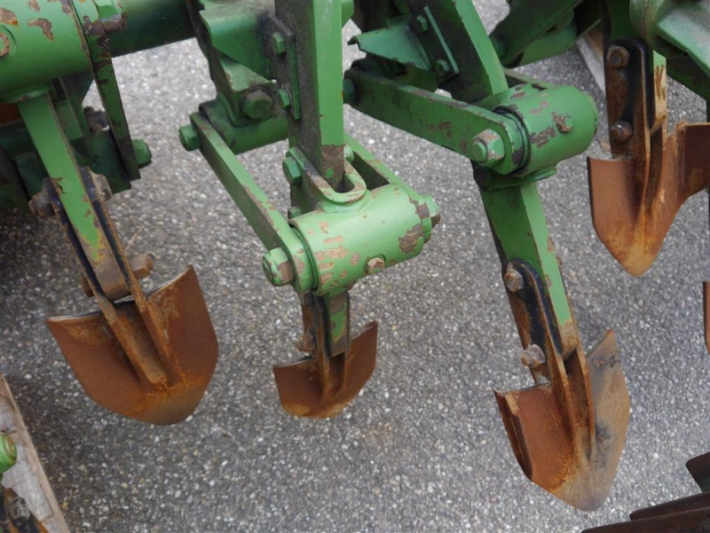
Traditionele grondbewerking
Ploegen
In de herfst zodat de kluiten in de winter verweren
25cm diep, bij laanbomen 35cm diep
Nadeel 1: dichtsmeren
Nadeel 2: groenbemesters op een laag
Gewone spit machine
Vermengd de groenbemesters goed in de bodem
Nadeel 1: dichtsmeren
Krukas spitmachine
Krukas spitmachine lijkt op met de hand spitten
Maar mengt ook. Grote nadeel is het gewicht van de machine en dichtsmerende werking

Slide 10
Tips traditionele bodembewerking:
Niet doen als grond nat is
Pas in november i.v.m onkruid
Bandenspanning trekker onder 1 bar
Grond iets aandrukken na het ploegen
Vaste rijpaden zie video

Slide 12
Nieuwe inzichten in bodembewerking
Niet kerende grondbewerking (NKG), een vorm van gereduceerde grondbewerking en duurzaam bodembeheer.
Het grootste voordeel van NKG is dat het tot een betere bodem leidt met een betere waterinfiltratie en minder droogte problemen. Kosten en opbrengsten zijn vergelijkbaar.
In de volgende animatie wordt uitgelegd wat niet kerende grondbewerking is en wat je ermee kan bereiken.

Slide 13
Nieuwe inzichten in bodembewerking
Niet kerende grondbewerking (NKG), een vorm van gereduceerde grondbewerking en duurzaam bodembeheer.

Slide 14
Met gereduceerde grondbewerking wordt niet meer geploegd of minder diep geploegd.
Er is een grote variatie in systemen van gereduceerde grondbewerking zoals:
direct zaaien zonder grondbewerking,
strip till, bewerking in strookjes
niet-kerende grondbewerking waarbij de grond volvelds ondiep wordt bewerkt
eventueel ook dieper wordt losgetrokken met woelpoten.

Slide 15
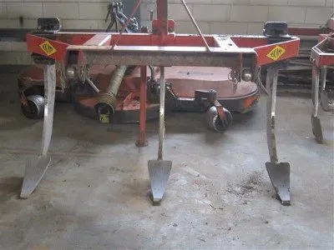
Losmaken van de ondergrond
woeler
Een verdichte grond moet met een woeler losgemaakt worden; daarna een diepwortelend gewas inzaaien.
Een kruisbloemige, op klei luzerne en granen zijn mogelijkheden. Gebeurt dit niet, dan is de kans op inzakken groot.
Doordat de breedte van de voeten boven hoger is dan onder treedt een zekere menging op.

Slide 16
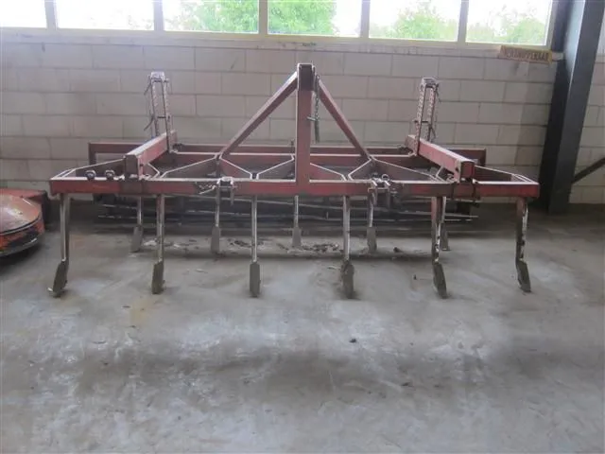
Losmaken van de bovengrond
cultivator
Met de cultivator kan de grond voor de aanvang van de teelt losgemaakt worden.

Slide 17
Belangrijke resultaten uit proeven met NKG:
De opbrengsten zijn gelijk aan ploegen, al zijn er verschillen tussen gewassen.
De bodemstructuur met wormgaten blijft meer in tact, waardoor water infiltreert en gewassen minder snel watertekort hebben. Dit past beter in een veranderend klimaat.
De stikstofverliezen lijken kleiner, al kunnen we dit nog niet met zekerheid stellen.
Koolstofopslag lijkt niet noemenswaardig te stijgen. Het effect is hooguit klein.
De biodiversiteit verbeterd: meer regenwormen, insecten en spinnen. Aanvullend onderzoek is nodig.

Slide 18
IS HET TOEPASBAAR VOOR BOEREN?
Overschakelen van kerende (ploegen) naar niet kerende grondbewerking is niet zomaar een kwestie van de ploeg aan de kant zetten, het vraagt ten eerste een goed bouwplan.
De gewasvolgorde en de rotatie is erg belangrijk voor het slagen van de teelt bij gereduceerde grondbewerking.
Overblijvende gewasresten mogen geen effect hebben op het zaaibed van de volgteelt.

Slide 20
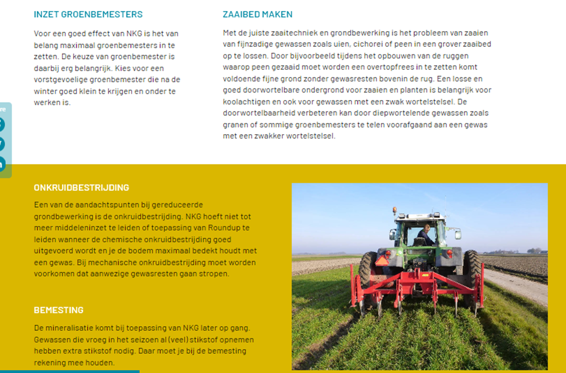
4 Aandachtspunten:
Inzet groenbemesters
Zaaibed maken
Onkruidbestrijding
Bemesting

Slide 21
Effecten van grondbewerking op beschikbaarheid nutriënten en emissies
Grondbewerking heeft invloed op de verdeling van de organische stof over het bodemprofiel en daarmee op bodemkwaliteit. Organische stof blijft in de toplaag en heeft daardoor invloed op de bodemstructuur in deze laag. Organische stof is belangrijk voor de levering van stikstof, fosfaat en andere nutriënten aan gewassen
Die levering kan op twee manieren. In de eerste plaats doordat er nutriënten vrijkomen bij de afbraak van organische stof.

Slide 22
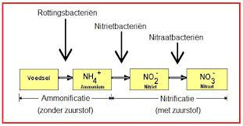
Effecten van grondbewerking op beschikbaarheid nutriënten en emissies
Grondbewerking brengt zuurstof in de grond dat helpt bij de nitrificatie.
Planten nemen nitraten op. Vandaar dat op de korte termijn er meer stikstof vrij komt bij ploegen.
Uit onderzoek blijkt dat de stikstofbehoefte van gewassen de eerste jaren na het stoppen met ploegen 30 kg N/ha hoger ligt. Daarna neemt de mineralisatie toe en komt voor de plant beschikbare stikstof op het niveau van geploegde grond

Slide 23
Effecten van grondbewerking op beschikbaarheid nutriënten en emissies
In de tweede plaats doordat organische stof in staat is om nutriënten te binden en uit te wisselen met het bodemvocht

Slide 24
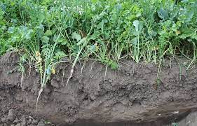
GROENBEMESTERS
Groenbemesters bedekken de bodem, voorkomen uitspoeling van voedingsstoffen, leveren voedsel voor het bodemleven, houden de ondergrond los en dragen bij aan opbouw van organische stof..

Slide 25
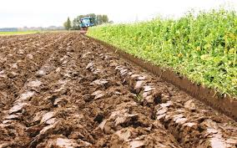
Groenbemesters en bodembewerking
Wat betreft geschiktheid per bodemsoort zijn te onderscheiden:
1. alle grondsoorten: gele mosterd, bladrammenas, rogge en Italiaans raaigras.
2. zavel en klei: hopperupsklaver, alexandrijnse klaver en wikken.
3. zand: lupine, serradelle en tagetes
Bladrijke groenbemesters zoals italiaans raaigras, gele mosterd en bladrammes moeten niet in te natte grond worden ondergewerkt.
Er ontstaat bij de vertering luchtgebrek en dat geeft aanleiding tot blauwe plekken in de grond die voor de groei in het volgende jaar sterk remmend zijn.
Groenbemesters op zandgrond, zoals rogge, kunnen in het voorjaar veel vocht onttrekken en moeten tijdig ondergewerkt worden.
In de volgende les meer informatie over groenbemesters.

Slide 26
Opdracht Les 4.1
Klik op beide afbeeldingen en lees de informatie.
Maak een verslag wat de verschillen zijn wat betreft de bodemsamenstelling en grondbewerking.

Slide 27
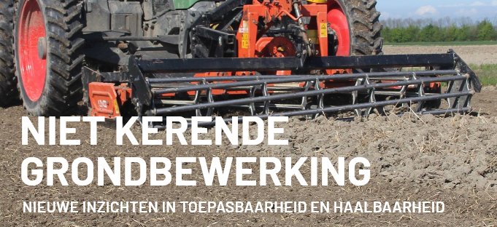
Opdracht Les 4.2
Kijk op: Beterbodembeheer
Omschrijf de volgende 4 aandachtspunten:
Inzet groenbemesters
Zaaibed maken
Onkruidbestrijding
Bemesting

